Slide 1
Зведений звіт про роботу кафедри «Фінанси, банківська справа та страхування» за 2015-2020 рр.
Доповідач: завідувачка кафедри фінансів, банківської справи та страхування, д.е.н., доцент Яцух О.О.

Slide 2
ОПП «Фінанси, банківська справа та страхування»
зі спеціальності 072 акредитована
за першим (бакалаврським) та другим (магістерським)
рівнями вищої освіти
Акредитовано 2019 року
Акредитовано 2019 року

Slide 3
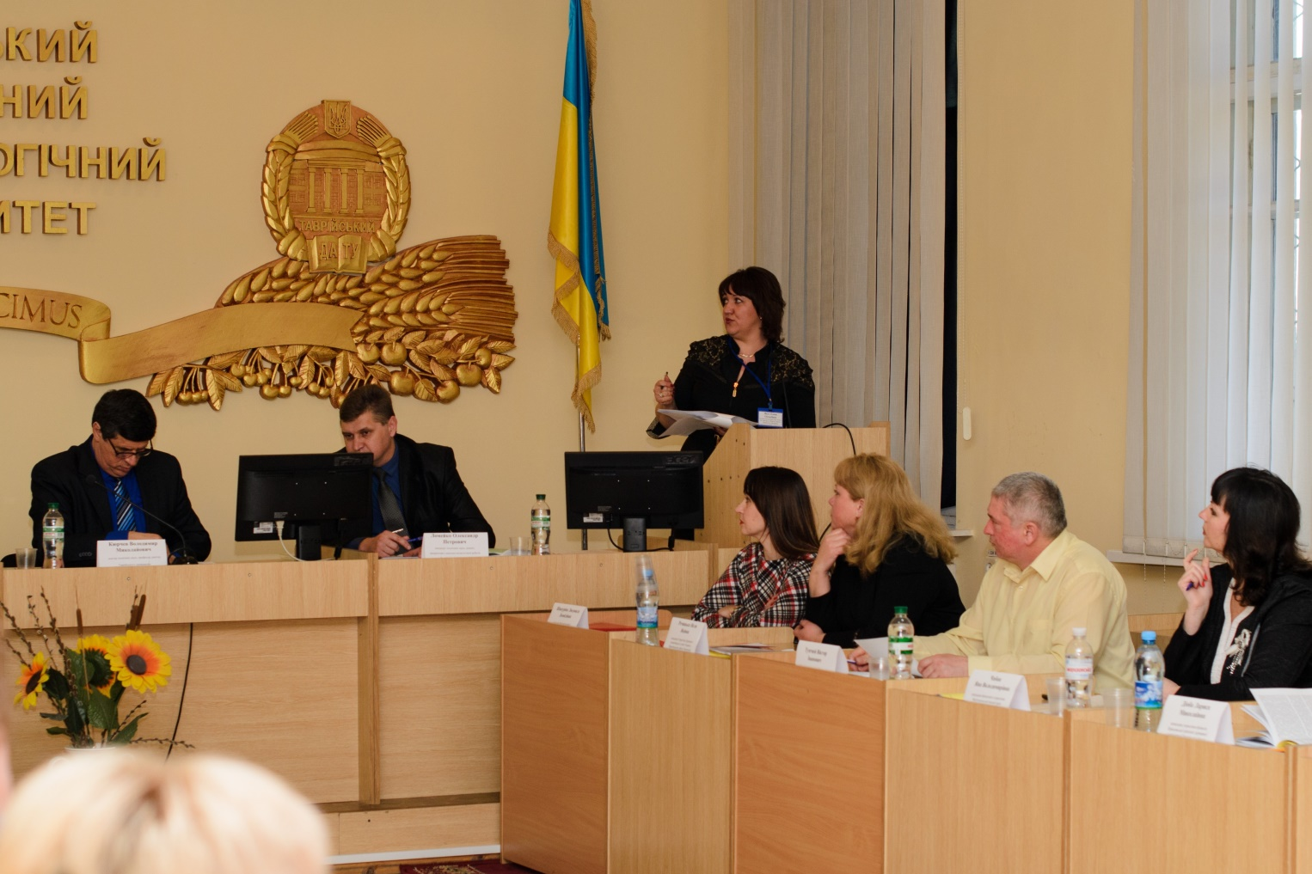
Розроблену освітньо-професійну програму обговорено та узгоджено на круглому столі зі стейкхолдерами 05.04.2016 р.
Ліцензовано ОПП за 3-м (освітньо-науковим) рівнем вищої освіти зі спеціальності 072 «Фінанси, банківська справа та страхування».
У 2020 році розроблено ОПП на 2020-2025 рр.

Slide 4
Професійні навчальні дисципліни зі спеціальності
072 «Фінанси, банківська справа та страхування»
за освітнім рівнем «Бакалавр»
за освітнім рівнем «Магістр»
Бізнес-фінанси | Публічні-фінанси | Ринок фінансових послуг
Гроші і кредит
Фінанси
Фінанси підприємств | Бюджетна система | Фінансовий ринок
Фінансова діяльність суб’єктів господарювання | Місцеві фінанси | Банківська справа
Податкова система | Соціальне страхування | Страхування
Фінансова звітність | Казначейська справа | Оціночна діяльність
Фінансово-економічний аналіз | Податкова справа та податковий контроль
 | Фінанси бюджетних установ
Фінанси домогосподарств
Інформаційні системи і технології у фінансах
Міжнародні фінанси
Бізнес-фінанси | Публічні-фінанси | Ринок фінансових послуг
Фінансовий менеджмент | Податковий менеджмент | Ринок фінансових послуг
Управління фінансовою санацією та банкрутством підприємств | Бюджетний менеджмент | Страховий менеджмент
 | Державний контроль
Фінансово-кредитний механізм ЗЕД

Slide 5
Професорсько-викладацький склад кафедри
«Фінанси, банківська справа та страхування»
№ п/п | Прізвище, ім’я, по батькові | Посада | Науковий ступінь і вчене звання | Базова освіта | Стаж роботи, років |  |  | Практичний досвід
 |  |  |  |  | Загальний стаж | Наук.-пед. стаж | На посаді
1. | Яцух О.О. | Зав. каф. | д.е.н., доц. | вища | 22 | 22 | 16 | так
2. | Трусова Н.В. | професор | д.е.н., проф. | вища | 22 | 22 | 16
3. | Цап В.Д | доцент | к.е.н., доц. | вища | 24 | 9 | 3 | так
4. | Якушева І.Є. | доцент | к.е.н., доц. | вища | 21 | 21 | 12
5. | Захарова Н.Ю. | доцент | к.е.н., доц. | вища | 18 | 17 | 8 | так
6. | Рубцова Н.М. | доцент | к.е.н., доц. | вища | 15 | 15 | 8 | так
7. | Когут І.А. | доцент | к.е.н., доц | вища | 13 | 13 | 8 | так
8. | Косторной С.В. | доцент | к.е.н., доц. | вища | 11 | 11 | 8,5
9. | Чкан І.О. | доцент | к.е.н., доц. | вища | 12 | 12 | 8
10. | Радченко Н.Г. | доцент | к.е.н., доц. | вища | 13 | 13 | 6 | так
11. | Демченко І.В. | Доцент | к.е.н., доц. | вища | 9 | 9 | 2 | так
12. | Осипенко С.О. | Ст. викл. | к.е.н. | вища | 9 | 6 | 4 | так
13. | Кисельова Т.О. | Ст. викл. | - | вища | 24 | - | - | так
На сьогодні освітньо-професійні програми спеціальності 072 «Фінанси, банківська справа та страхування» забезпечують 13 науково-педагогічних працівників, які за показниками професійної активності відповідають актуальним вимогам, з них на кафедрі працюють:
- 2 доктора економічних наук зі спеціальності «Фінанси, банківська справа та страхування»;
- 10 кандидатів економічних наук, доцентів;
- 9 НПП мають практичний досвід роботи.

Slide 6
Захист кандидатських та докторських дисертацій:
Осипенко С.О. «Місцеві бюджети в умовах децентралізації фінансових ресурсів» (2016 р.) – дисертація на здобуття наукового ступеня кандидата економічних наук;
Цап В.Д. «Витрати і собівартість продукції в сільськогосподарських підприємствах України та їх формування» (2016 р.) – дисертація на здобуття наукового ступеня кандидата економічних наук;
Аблязова Е.З. «Податок на нерухоме майно у стимулюванні економічного розвитку регіону» (2017 р.) – дисертація на здобуття наукового ступеня кандидата економічних наук;
Яцух О.О. «Домінанти фінансового забезпечення діяльності сільськогосподарських підприємств: теорія, методологія і практика» (2019 р.) – дисертація на здобуття наукового ступеня доктора економічних наук.
Присвоєння вченого звання:
Демченко І.В. – вчене звання доцента кафедри фінансів, банківської справи та страхування, 2018;
Цап В.Д. - вчене звання доцента кафедри обліку та оподаткування, 2017.

Slide 7
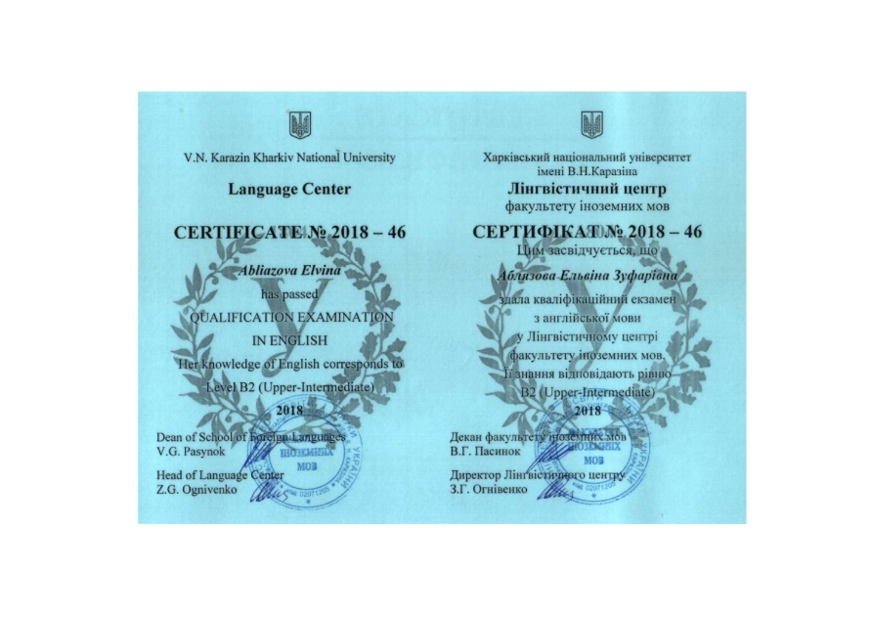
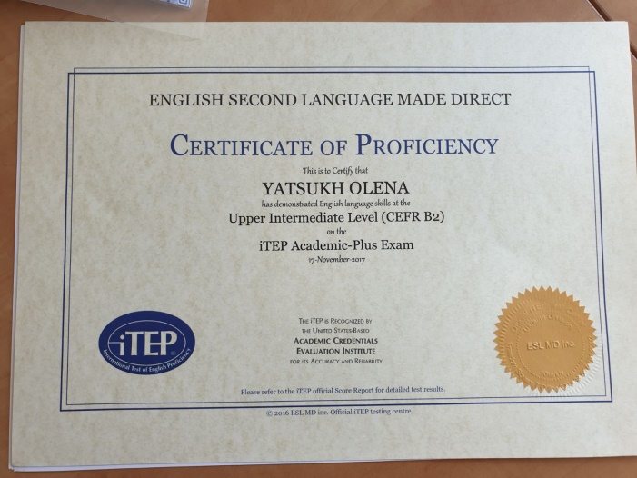
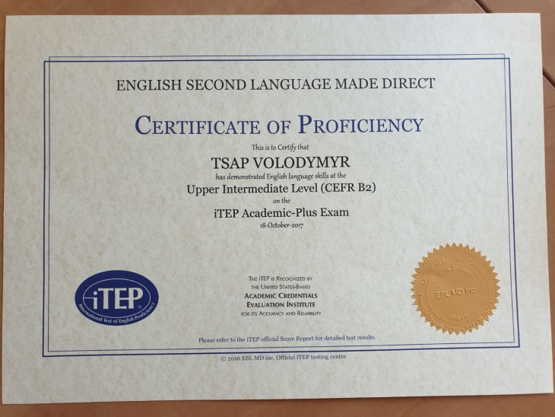
Здобуття НПП кафедри фінансів, банківської справи та страхування Сертифікатів відповідно до Загальноєвропейської рекомендації з мовної освіти з іноземної мови (Upper Intermediate Level (CEFR B2), рівень Б2)
д.е.н., доцент Яцух О.О.;
к.е.н., доцент Цап В.Д.;
д.е.н., професор Трусова Н.В.;
к.е.н., доцент Демченко І.В.;
к.е.н., ст. викл. Осипенко С.О.;
к.е.н., ст. викл. Аблязова Е.З.

Slide 8
Здобуття викладачами кафедри фінансів, банківської справи та страхування другої вищої освіти
Дмитров М.І. – ОР «Магістр» зі спеціальності «Фінанси, банківська справа та страхування»;
Чкан І.О. - ОР «Магістр» зі спеціальності «Фінанси, банківська справа та страхування»;
Цап В.Д. - ОР «Магістр» зі спеціальності «Фінанси, банківська справа та страхування».
- Яцух О.О. – ОР «Магістр» зі спеціальності «Філологія. Германські мови та літератури (переклад включно)»;
Цап В.Д. – ОР «Магістр» зі спеціальності «Філологія. Германські мови та літератури (переклад включно)»;
90% науково-педагогічних працівників кафедри отримали Посвідчення про вільне володіння державною мовою

Slide 9
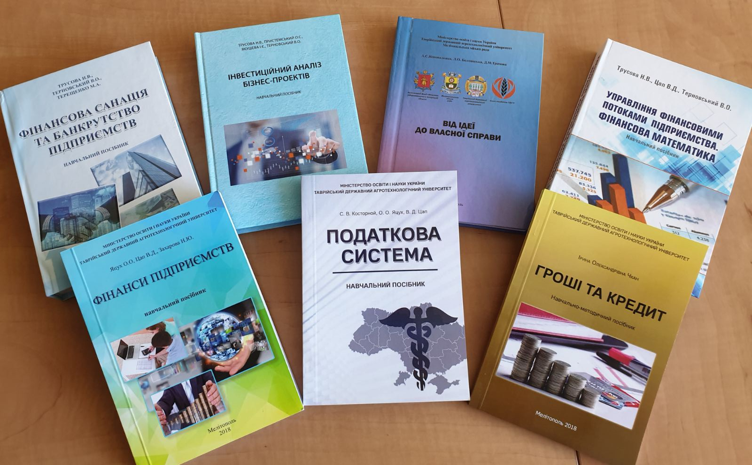
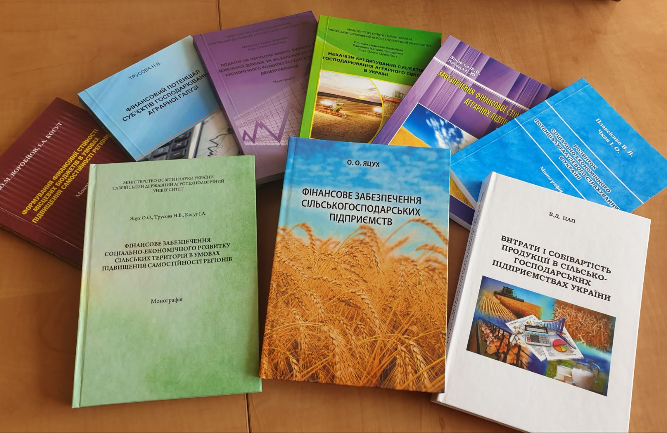
Видавнича діяльність кафедри:
- 9 навчальних посібників
- 10 монографій

Slide 10
Кількість штатних НПП кафедри, що пройшли стажування на базі профільних провідних підприємств
2016-2017 н.р.
1. Яцух О.О. - ДП «Дослідне господарство «Відродження» НААН України Мелітопольського району Запорізької області;
2. Когут І.А. - управління фінансів Михайлівської РДА Запорізької області;
3. Радченко Н.Г. - ПАТ КБ «ПриватБанк» м. Мелітополь Запорізької області.
2017-2018 н.р.
1. Демченко І.В. – ДП «Дослідне господарство «Відродження» НААН України Мелітопольського району Запорізької області;
2. Сизоненко О.В. – Управління фінансів Приморської РДА у Запорізькій області;
3. Сизоненко О.В. – ПП «Аскон» Якимівського району Запорізької області.
2018-2019 н.р.
1. Рубцова Н.М. - регіональний офіс ПрАТ СК "ПЗУ Україна" в м. Мелітополь.
2. Осипенко С.О. - Управління Державної казначейської служби України у Приазовському районі Запорізької області.
2019-2020 н.р.
Яцух О.О. - СФГ «Агріс» Якимівського р-ну Запорізької області;
Захарова Н.Ю. – ТОВ «Лідер-САД», смт Якимівського р-ну Запорізької області;
Демченко І.В. – ПП «Марина» Якимівського р-ну Запорізької області;
Когут І.А. – Мелітопольська районна державна адміністрація Запорізької області;
Радченко Н.Г. - у ПАТ КБ «Приватбанк» м. Мелітополь та у АТ «УКРСИББАНК» м. Мелітополь.

Slide 11
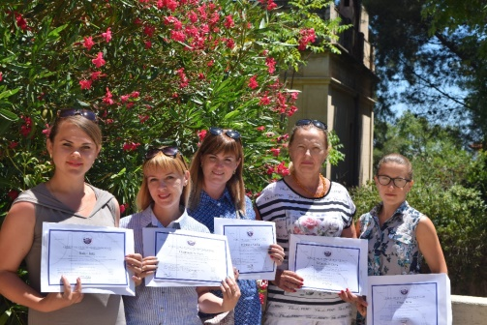
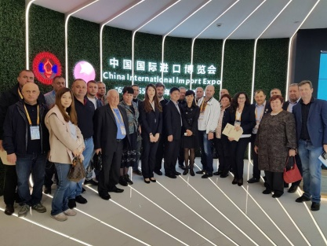
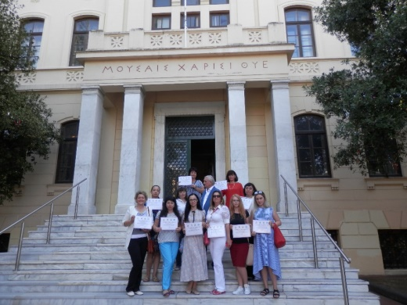
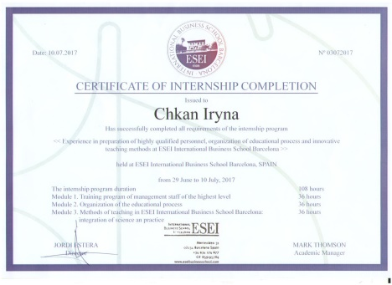
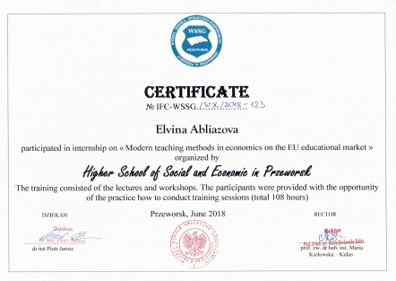
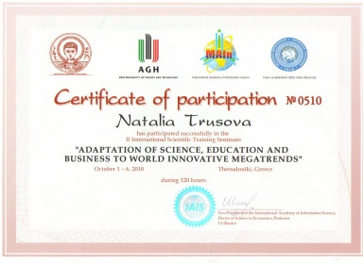
Закордонне стажування НПП кафедри «Фінанси, банківська справа та страхування»
2018-2019
Косторной С.В. Varna University of Management, Certificate №48/11.05.2019
2017-2018
Трусова Н.В. Міжнародне наукове стажування за програмою «Adaptation of science, education and business to world innovative megatrends» («Адаптація науки, освіти і бізнесу світ інноваційні мегатренди»), Салоніки, Греція Сертифікат учасника № 0510
2016-2017
Яцух О.О. Міжнародне стажування Prague Institute for Qualification Enhancement «Educational systems of the European Union» 17 of August 2017, Prague, Czech Republic.
Когут І.А. Науково-педагогічне стажування «Досвід підготовки висококваліфікованого персоналу, організація навчального процесу та інноваційні методи навчання в ESEI International Business School Barcelona» (Іспанія).
Чкан І.О. Науково-педагогічне стажування «Досвід підготовки висококваліфікованого персоналу, організація навчального процесу та інноваційні методи навчання в ESEI International Business School Barcelona» (Іспанія).
Осипенко С.О. Науково-педагогічне стажування «Досвід підготовки висококваліфікованого персоналу, організація навчального процесу та інноваційні методи навчання в ESEI International Business School Barcelona» (Іспанія).
Цап В.Д. Міжнародне стажування Prague Institute for Qualification Enhancement «Educational systems of the European Union» 17 of August 2017, Prague, Czech Republic.
Радченко Н.Г. Науково-педагогічне стажування «Досвід підготовки висококваліфікованого персоналу, організація навчального процесу та інноваційні методи навчання в ESEI International Business School Barcelona» (Іспанія)
2015-2016
Яцух О.О. Program for the Finance professionals, Accounting and Taxation field “Current issues of finance, accounting, reporting and taxation” 22nd of October 2016 — 29th of October 2016 in Antalya, Turkey
Яцух О.О. Міжнародне стажування Яцух О.О. в Європейській бізнес школі («European business school») м. Берселона, Іспанія в період з 25.05 по 03.06.2016 р.
Демченко І.В. University of economics – Varna. «Balancing economic and legal processes in society and business environment in the context of globalization» (24.09-01.10.2016). №000043 від 01.10.2016.
Цап В.Д. Міжнародне стажування Яцух О.О. в Європейській бізнес школі («European business school») м. Берселона, Іспанія в період з 25.05 по 03.06.2016 р.
Цап.В.Д. Program for the Finance professionals, Accounting and Taxation field “Current issues of finance, accounting, reporting and taxation” 22nd of October 2016 — 29th of October 2016 in Antalya, Turkey

Slide 12
Перелік підприємств, установ, організацій, підприємців (стейкхолдерів), з якими кафедра співпрацює за освітньо-професійною програмою:
банківські установи:
- ПАТ «Державний Ощадний Банк України»
- АТ «Укрсиббанк»
- АКБ «Індустріалбанк»
- АТ «МетаБанк»
- АБ «УКРГАЗБАНК»
АТ «ОТП БАНК»
- АТ «Креді Агріколь Банк»
- АТ КБ «Приватбанк»
- АТ Райффайзен Банк Аваль
- АТ «АЛЬФА-БАНК»
- АТ "Ідея Банк"
державні органи та установи
- Мелітопольська районна державна адміністрація;
- Приазовська районна державна адміністрація;
- Мелітопольське управління Державної казначейської служби України
Запорізької області;
- Управління Державної казначейської служби України у
Приазовському районі Запорізької області;
- Мелітопольське управління Головного управління Державної
податкової служби України у Запорізькій області;
- Якимівське управління Головного управління Державної
податкової служби України у Запорізькій області;
- Мелітопольське об'єднане управління Пенсійного фонду України в
Запорізькій області:
- Управління соціального захисту населення Мелітопольської районної
державної адміністрації Запорізької області
- Преображенська об'єднана територіальна громада Оріхівського
району Запорізької області;
- Чернігівська об'єднана територіальна громада Чернігівського району
Запорізької області;
- Семенівська об'єднана територіальна громада Мелітопольського
району Запорізької області;
- Якимівська селещна рада Якимівського району Запорізької області
- Фінансове управління Мелітопольської міської ради.
страхові компанії:
- ПрАТ СК"ПЗУ України";
- ПрАТ СК "Оранта-Січ";
- ПАТ НАСК "Оранта";
- ПрАТ СК "Євроінс";
- ПрАТ СК "АЯХ" ( бьіла СК "АХА");
ПрАТ СК «УПСК»
приватні підприємства:
- Приватне підприємство «Аскон»
- Державне підприємство «Дослідне господарство «Відродження»
Донецької державної сільськогосподарської дослідної станції Національної
академії аграрних наук України
- Селянське (фермерське) господарство «Агріс»
- Приватне підприємство «Марина»
- Товариство з обмеженою відповідальністю «Лідер Сад»

Slide 13
Залучення фахівців-практиків до навчального процесу на кафедрі фінансів, банківської справи та страхування при викладанні фахових дисциплін:
Шакуріна Людмила Леонідівна - начальник Мелітопольського управління Державної казначейської служби України Запорізької області (та головні спеціалісти установи).
Кисельова Тетяна Олексіївна – досвід роботи в Державній податковій службі 20 років.
Дмитров Микола Іванович – заст. директора ДПДГ «Відродження» Мелітопольського р-ну Запорізької обл.
Романюк Наталя Володимирівна – керівник відділу трудових ресурсів КБ «Приватбанк» у м. Запоріжжя.

Slide 14
Дуальна форма вищої освіти на кафедрі
Курс | Кількість студентів на дуальній формі
 | 1 семестр | 2 семестр | Перервали дуальне навчання через введення карантину | Всього за 2019-2020 н.р.
1 курс | - | - | - | -
2 курс | 3 | 2 | 1 | 3
1с курс | 1 | 1 | - | 1
3 курс | 2 | 2 | - | 2
2с курс | 1 | 2 | - | 2
4 курс | 1 | 1 | - | 1
Всього «Бакалавр» | 8 | 8 | - | 9
1 маг. курс | 2 | 1 | - | 2
2 маг. курс | 9 | - | - | 9
Всього «Магістр» | 11 | 1 | - | 11
Всього зі спеціальності | 19 | 9 | 1 | 20
Підприємства, на яких працювали студенти ДФН в 2019-2020 н.р.
ТОВ «Glaz Systems» м. Мелітополь, Запорізька обл.
ПАТ «Мелітопольський м’ясокомбінат» м. Мелітополь, Запорізька обл.
ПАТ АКБ «НДУСТРІАЛБАНК», відділення №1м. Мелітополь, Запорізька обл.
ТОВ «Мелітопольський завод турбокомпресорів» м. Мелітополь, Запорізька обл.
АТ КБ «Приватбанк», м. Бердянськ, Запорізька обл.
АТ «Ощадбанк» ТВБВ №10007/0292 м. Мелітополь, Запорізька обл.
АТ «Ощадбанк» с.м.т. Якимівка, Якимівського р-н., Запорізька обл.
АТ КБ «Приватбанк», м. Дніпро, пр. Д. Яворницького 46, відділення №34
ПСП «Приморський» м. Приморськ, Запорізька обл.
ТОВ «Україно-Японський консолідований консалтинг» м. Київ
АТ «Акцент- Банк» м. Мелітополь, Запорізька обл.
АТ «Ідея Банк» м. Мелітополь, Запорізька обл.
ПАТ «Альфа-банк» смт Якимівка, Запорізька обл.
ТОВ «Челендж Трейд» м. Мелітополь, Запорізька обл.
ФОП «Розовая Пантера» м. Мелітополь, Запорізька обл.
ПП «Шуліка» м. Мелітополь, Запорізька обл.
АТКБ «Приватбанк» м. Харків

Slide 15
Перемоги на всеукраїнських олімпіадах у 2015-2020 рр.:
4-7 квітня 2017 року на базі Харківського національного економічного університету ім. Семена Кузнеця проводився ІІ етап Всеукраїнської студентської олімпіади з дисципліни «Державні фінанси». За результатами олімпіади студент 4 курсу напряму підготовки «Фінанси і кредит» Корхут Єгор посів ІІ місце.
19-20 квітня 2018 року на базі Харківського національного економічного університету ім. Семена Кузнеця проводився ІІ етап Всеукраїнської студентської олімпіади з дисципліни «Державні фінанси». За результатами олімпіади студент 1 курсу магістратури спеціальності «Фінанси, банківська справа та страхування» Бражко Олексій посів ІІІ місце.
2-5 квітня 2019 р. на базі Харківського національного економічного університету ім. Семена Кузнеця проводився ІІ етап Всеукраїнської студентської олімпіади з дисципліни «Державні фінанси». За результатами олімпіади студент 3 курсу спеціальності «Фінанси, банківська справа та страхування» Дмитров Олег посів ІІІ місце.

Slide 16
Наукова робота кафедри ПІДПРОГРАМА № 6 Розробити науково-методичні основи фінансового забезпечення соціально-економічного розвитку сільських територій в умовах підвищення самостійності регіонів № держреєстрації 0116U002742 Напрями:
Розробити науково-методичні рекомендації формування ефективної фінансової політики щодо розвитку і стимулювання підприємницької діяльності в аграрному секторі економіки;
Розробити науково-методичні рекомендації щодо фінансового забезпечення органів місцевого самоврядування сільських територій регіону;
Розробити науково-методичні рекомендації інвестиційного забезпечення розвитку підприємницької діяльності аграрного сектору економіки та сільських територій регіону.

Slide 17
Результати наукової роботи кафедри за 2015-2020 рр.

Slide 18
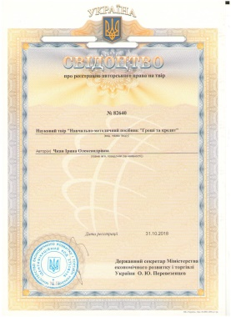
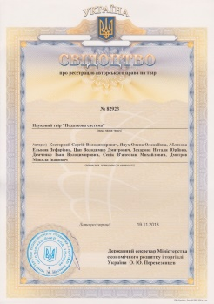
За 2015-2020 рр. НПП кафедри оформлено
Свідоцтва про реєстрацію авторського права на твір – 34 штуки

Slide 19
Договора про співробітництво:
Укладено договір про співробітництво між Таврійським державним агротехнологічним університетом імені Дмитра Моторного та Громадською організацією «Інститут податкових реформ.
Укладено три договори на створення науково-технічної продукції (НТП) - науково-дослідну роботу за темою: «Удосконалення фінансово-кредитного забезпечення діяльності сільськогосподарського підприємства»: між Таврійським державним агротехнологічним університетом імені Дмитра Моторного:
СФГ «Агріс» (4 тис. грн);
ПП «Марина» (4 тис. грн);
ТОВ «ЛІДЕР САД» (4 тис. грн)
Основний зміст науково-технічної продукції:
1. Оцінка фінансових результатів та фінансового стану сільськогосподарського підприємства
2. Оптимізація податкового навантаження сільськогосподарського підприємства;
3. Пошук та обґрунтування джерел фінансування діяльності сільськогосподарського підприємства.

Slide 20
Розроблено проект «Фінансова грамотність у кожну родину» для м. Мелітополя та регіонів Запорізької області
Мета дослідження полягає в оцінці рівня фінансової інклюзії населення, їх знань та навичок в галузі фінансових послуг та розробці стратегічних напрямів подолання низького рівня фінансової обізнаності населення м. Мелітополя та Мелітопольського району.
Основні напрями просвітницької компанії:
«Я свідомий підприємець!»
«Фінанси домогосподарства та сімейний бюджет»
«З Податковою на ТИ!»
«Рахунок від держави та місцевого самоврядування»
«Банківські продукти для всієї родини»
«Персональна фінансова безпека»
«Фінансова грамотність для осіб старшого віку»
«Страховий захист = жити впевнено»

Slide 21
Зведені показники наукової роботи зі студентами
Показники | 2015-2016 н.р. | 2016-2017 н.р. | 2017-2018 н.р. | 2018-2019 н.р. | 2019-2020 н.р.
Кількість наукових студентських публікацій | 54 | 47 | 49 | 48 | 51
Кількість доповідей на науково-практичних студентських конференцій у т.ч. | 42 | 43 | 43 | 32 | 38
- на міжнародному рівні (проведені в Україні) | 31 | 21 | 26 | 18 | 22
- на рівні навчального закладу | 11 | 22 | 26 | 14 | 12
Кількість студентів, 1-го туру конкурсу на кращу студентську наукову роботу ТДАТУ | 16 | 16 | 6 | 2 | 2
Кількість студентів, 2-го туру Всеукраїнського конкурсу студентських наукових робіт зі спеціальності, підготовлені викладачами кафедри
- взяли участь | 5 | 3 | 6 | 7 | 3
- перемогли | 1 | – | 3 | 2 | 2

Slide 22
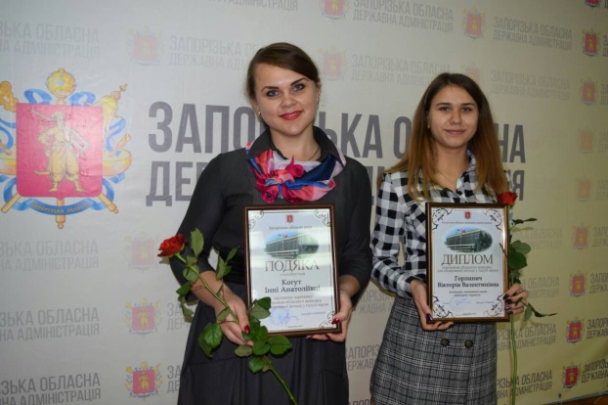
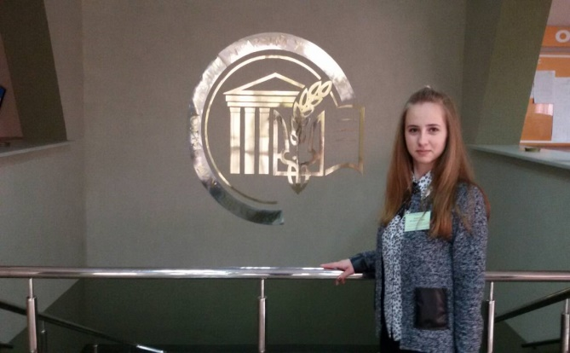
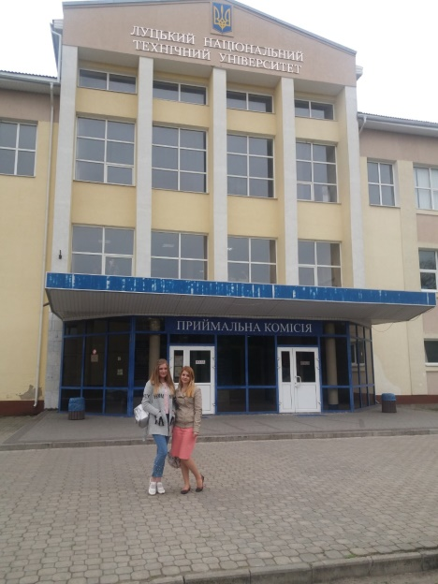
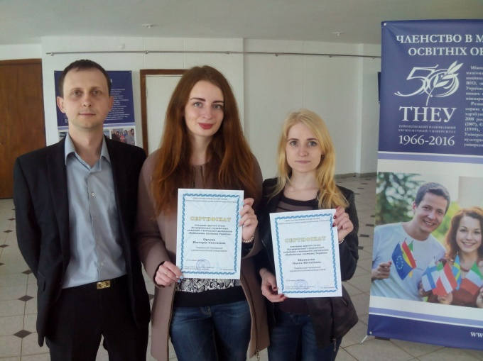
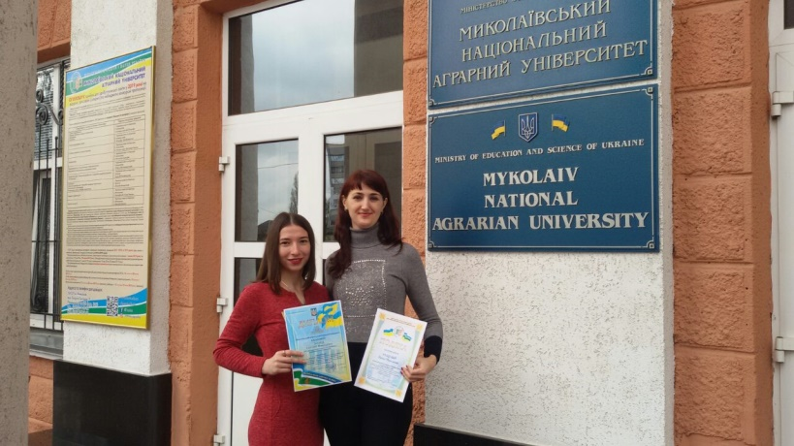
1. Лось О.В. - ІІІ місце, спеціальність «Гроші, фінанси і кредит». Київський національний університет імені Тараса Шевченка (м. Київ), науковий керівник к.е.н., доцент Когут І.А., 2016 р.
2. Марченко К.Ю. - ІІІ місце зі спеціальності «Фінанси і кредит». Київський національний торговельно-економічний університет (м. Київ), науковий керівник к.е.н., ст. викл. Осипенко С.О., 2018 р.
3. Марченко К.Ю. - ІІ місце 281 “Публічне управління та адміністрування”, Київський національний торговельно-економічний університет (м. Київ), науковий керівник к.е.н., ст. викл. Осипенко С.О., 2018 р.
4. Корнєва В.С. - ІІІ місце «Страхування», Миколаївського національного аграрного університету (м. Миколаїв), науковий керівник к.е.н., доц. Рубцова Н.М., 2018 р.
5. Марченко К.Ю. - ІІ місце у Запорізькому обласному конкурсі для обдарованої молоді у галузі науки. Номінація «Економічні науки» (науковий керівник к.е.н., ст. викл. Осипенко С.О.), 2018 р.
6. Марченко К.Ю. - ІІІ місце у конкурсі «Стратегічний розвиток аграрного сектору – бачення молодих українських спеціалістів», Інститут економічних досліджень та політичних консультацій в рамках проекту «Німецько-український агрополітичний діалог» (м. Умань) (науковий керівник к.е.н., доц. Демченко І.В.), 2018 р.
7. Холод С.М. ІІІ місце спеціалізація «Страхування», Миколаївського національного аграрного університету (м. Миколаїв), науковий керівник к.е.н., доц. Рубцова Н.М., 2019 р.
8. Горпинич В.В. на тему «Формування спроможних об’єднаних територіальних громад в умовах фінансової децентралізації» стала переможцем у Запорізькому обласному конкурсі для обдарованої молоді у галузі науки. (науковий керівник к.е.н., доцент
Когут І.А.)
9. Клімова А.О на тему «Медичне страхування в Україні: сучасний стан та перспективи розвитку» зайняла ІІІ місце спеціалізація «Страхування», Миколаївський національний аграрний університет (м. Миколаїв), науковий керівник к.е.н., доц. Рубцова Н.М.), 2020 р.

Slide 23
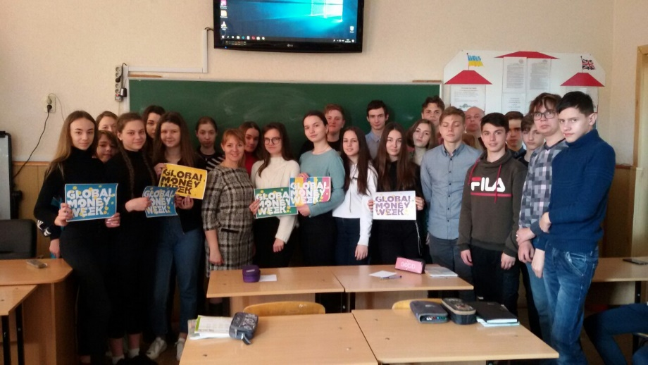
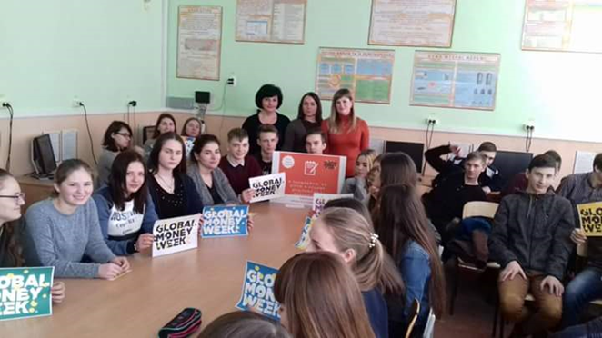
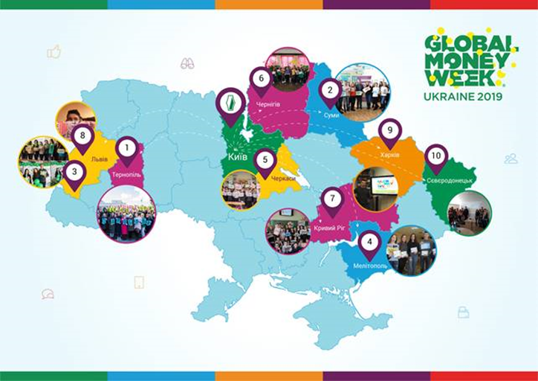
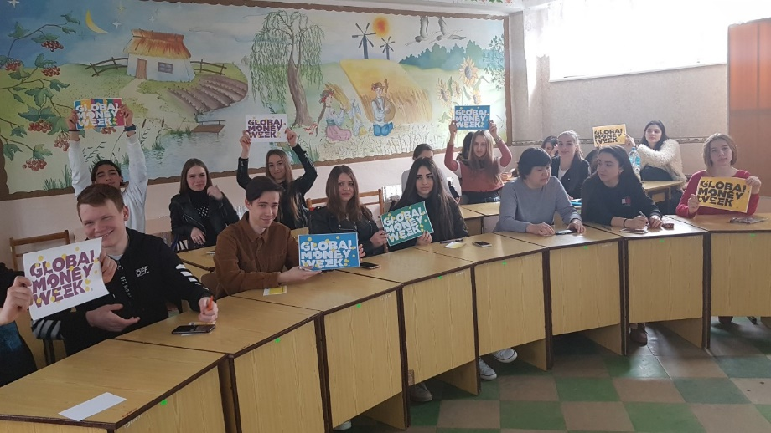
Проведення профорієнтаційних заходів з учнівською молоддю, зокрема:
− щорічна організація та проведення брейн-рингу «Фінансова освіта – основа добробуту» та «Фінансові питання мають значення»;
− економічні уроки та уроки фінансової грамотності з учнями випускних класів;
− професійні семінари зі студентами коледжів;
− організація та проведення просвітницького заходу «Global Money Week».
У 2019 році ТГАТУ потрапив у ТОП – 10 найактивніших закладів вищої освіти в регіонах України, що підтверджено сертифікатом Національного банку України.

Slide 24
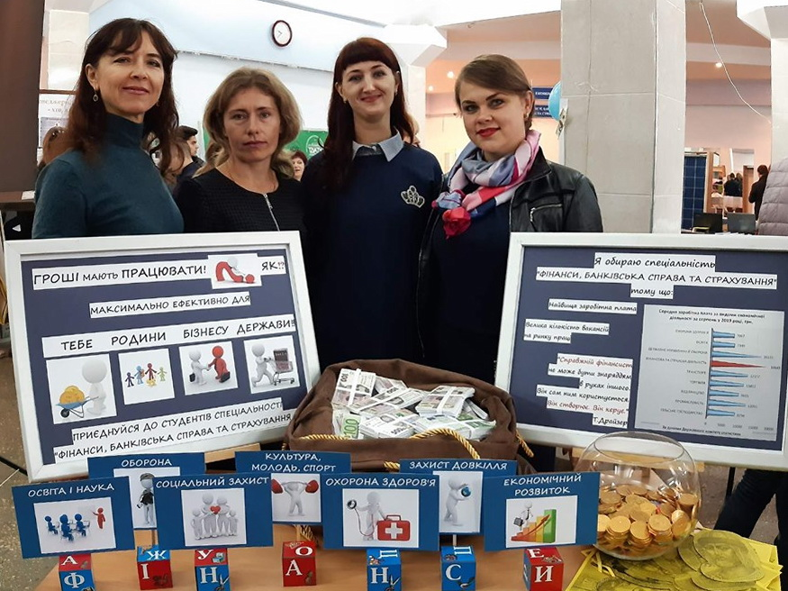
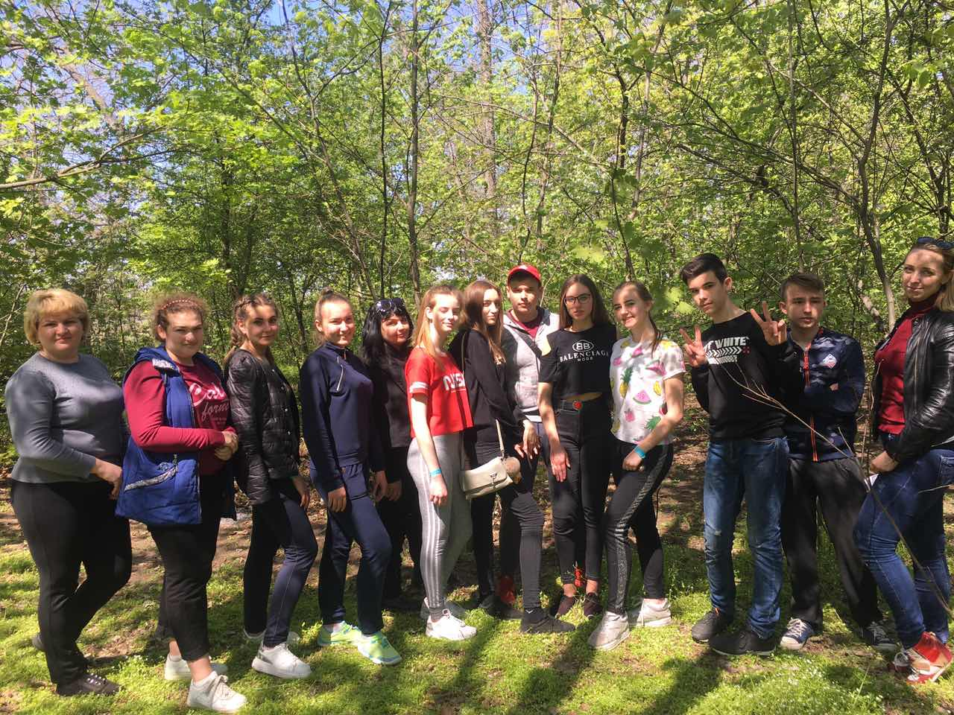
Викладачі кафедри приймали активну участь у загальноуніверситетських щорічних профорієнтаційних заходах:
«День відкритих дверей»;
«Знайди себе в Мелітополі» (локація «Якісна освіта поруч»);
«Форум М-ELIT»;
«Студенти за чисте місто»;
Всеукраїнська предметна олімпіада ТДАТУ для вступників;
«Освітній хайп 2019»

Slide 25
Співробітники кафедри мають наступні нагороди та відзнаки:
Яцух О. О.
- Подяка Міністерства освіти і науки України за багаторічну сумлінну працю, вагомий особистий внесок у підготовку висококваліфікованих спеціалістів та плідну науково-педагогічну діяльність (2019 р.).
- Почесна грамота Департаменту освіти і науки Запорізької облдержадміністрації за вагомий внесок у науково-технічний та культурний розвиток міста, підготовку висококваліфікованих фахівців, вагомий внесок у розвиток вітчизняної науки (2017 р.).
- Почесна грамота Мелітопольської районної ради за сумлінну працю, вагомі наукові досягнення та впровадження їх у сільськогосподарське виробництво (2016 р.).
Косторной С. В.
- Почесна грамота Запорізької обласної ради за багаторічну сумлінну працю, високий професіоналізм, вагомий особистий внесок у науково-технічний та культурний розвиток Запорізької області (2019 р.).

